Slide 1
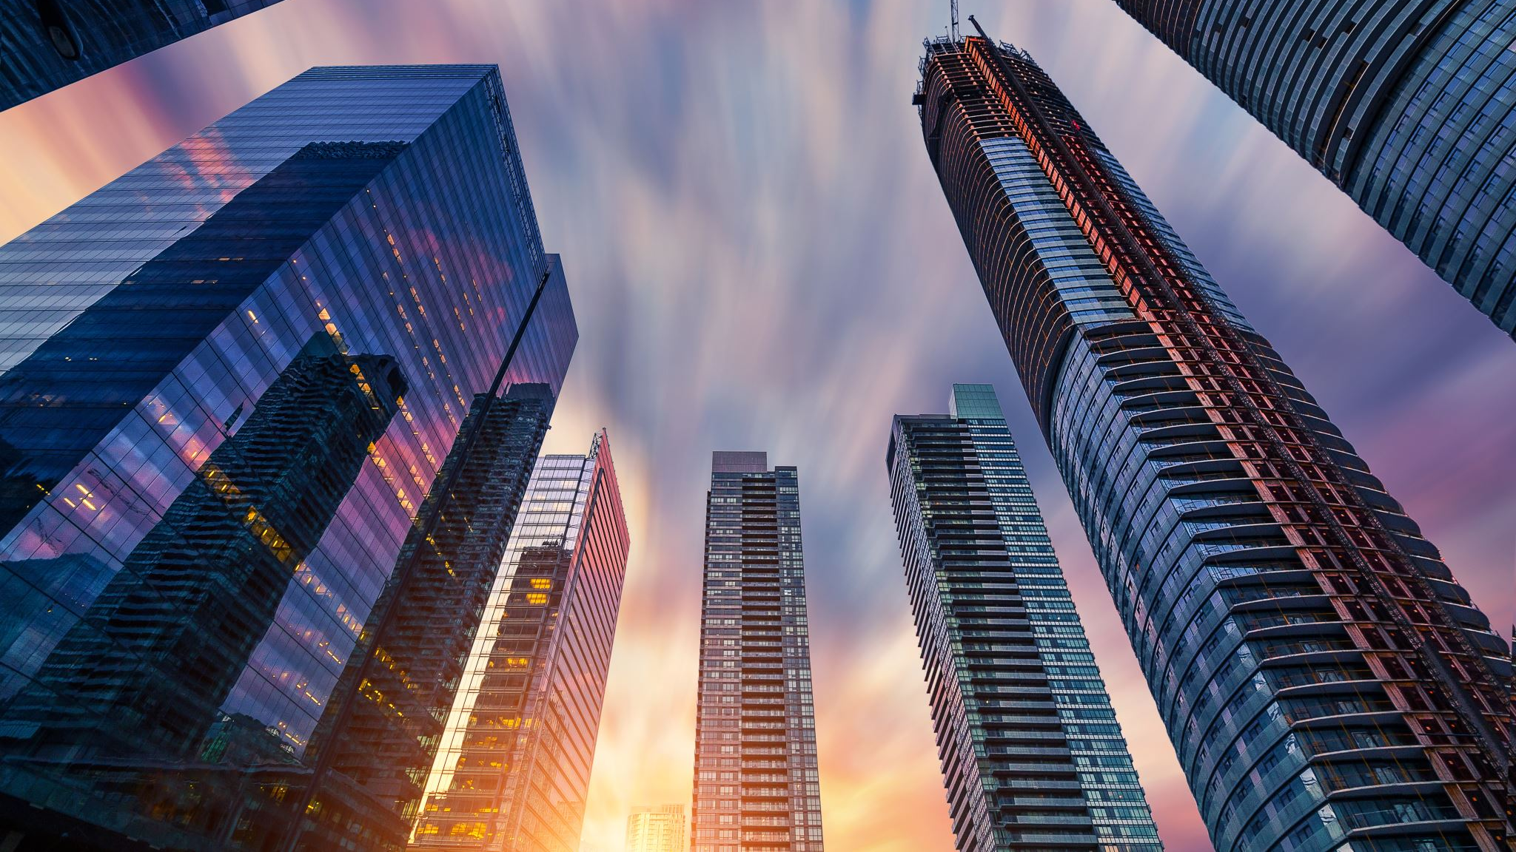
Super población
Un problema de la sociedad actual
Notes:
Superpoblación. Un problema de la sociedad actual. Hablaremos de este problema, pero…

Slide 2
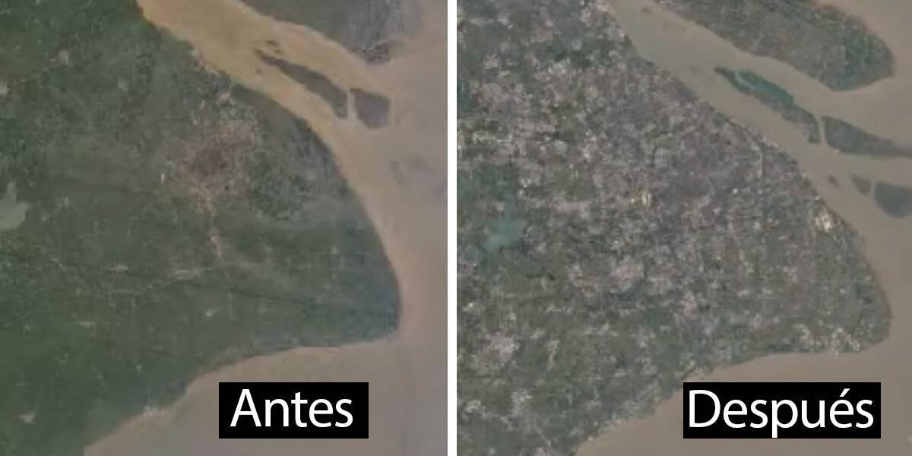
Shanghái, la urbe, la fábrica y la comida:
Notes:
En particular de la ciudad costera de Shanghái tomando como ejes de nuestra presentación, la urbe, la fábrica y la comida. Pero antes le daremos las pautas que seguiremos:

Slide 3
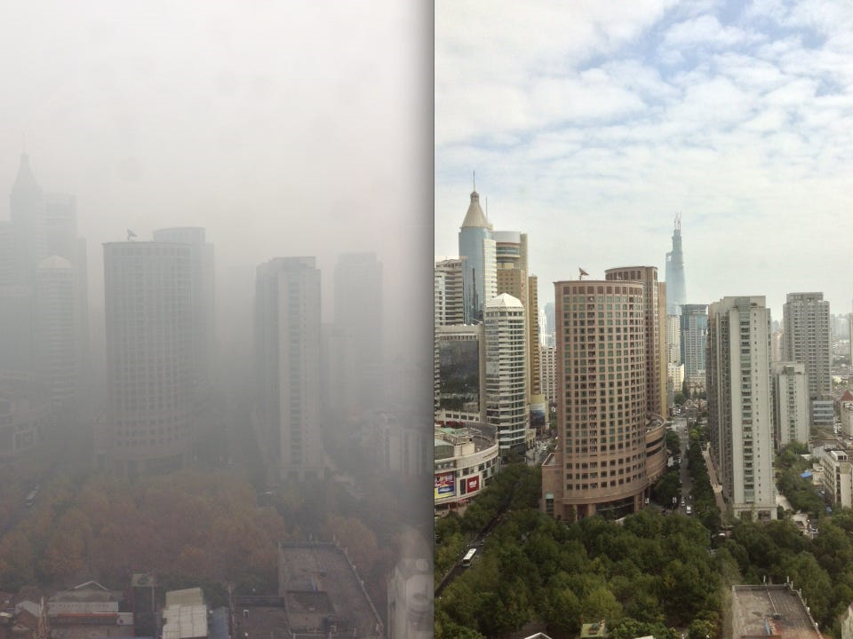
Índice:
¿Dónde está Shanghái?
¿Cómo es su ecosistema?
¿Es un problema o un desastre?
¿Por qué es un problema?
¿Cómo afecta a las personas o al mundo?
¿Hicieron algo para evitarlo?
¿Quiénes son los responsables?
¿Qué inicio el problema?
Soluciones posibles
Notes:
Índice:
¿Dónde está Shanghái?
¿Cómo es su ecosistema?
¿Es un problema o un desastre ambiental?
¿Por qué es un problema?
¿Cómo afecta a las personas o al mundo?
¿Hicieron algo para evitarlo?
¿Quiénes son los responsables?
¿Qué inicio el problema?
Soluciones posibles

Slide 4
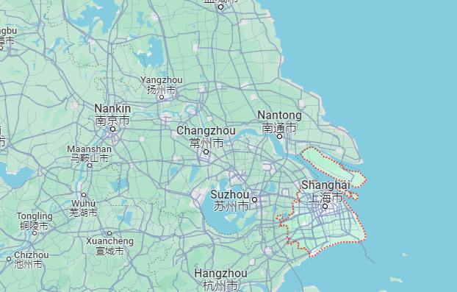
¿Donde esta Shanghai?
Notes:
¿Dónde está Shanghái?
Ubicada en el sur de china en la…

Slide 5
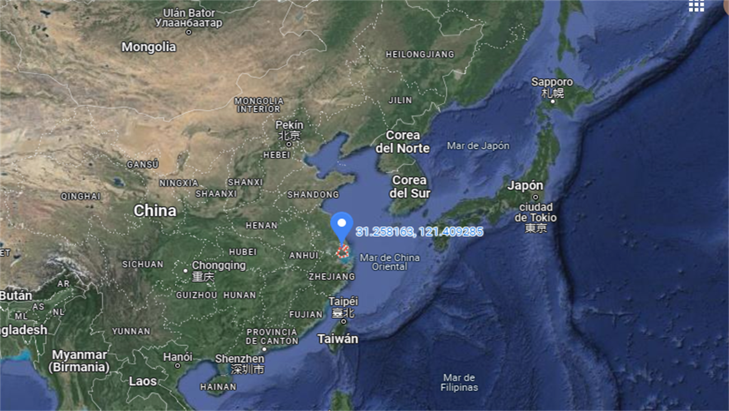
Notes:
En la desembocadura del rio Yangtsé. Este es uno de los ríos más importantes de china. Empieza en el Tíbet y termina en el mar de china.

Slide 6
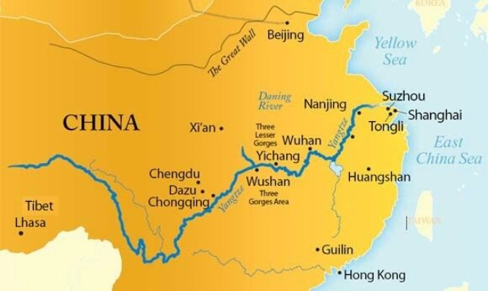
Yangtsé
Notes:
Por lo tanto, es una zona de humedales. Y en general toda china fértil, es decir un buen lugar para cultivar tanto por las precipitaciones como por su latitud.
¿Cómo es su ecosistema?
Como ya dijimos eso antes es de humedales. Pero más allá de eso en las cercanías hay…

Slide 7
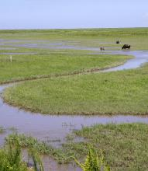
Reserva natural:
Notes:
Reservas naturales como esta…

Slide 8
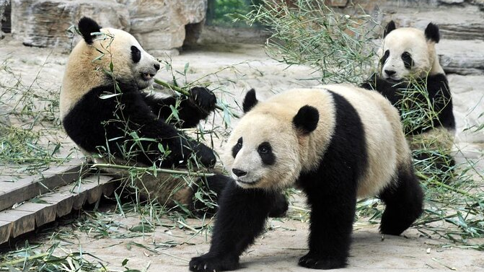
Notes:
O zoológicos como este…

Slide 9
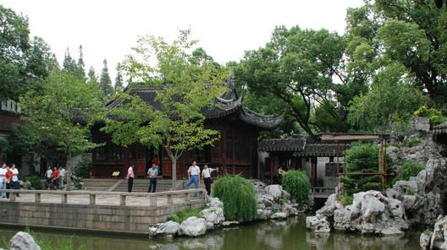
Notes:
O jardines como estos. Como muchos imaginamos las culturas asiáticas siempre intenten combinar la ciudad con la naturaleza. Siempre buscando un equilibrio.
Entonces hasta ahora podemos decir que está perfectamente ubicada para ser una ciudad manufacturera y comercial. Debido a su cercanía a grandes cursos de agua. Aparte al ubicase en una llanura es ideal para satisfacer las necesidades humanas, entre ellas la agricultura.

Slide 10
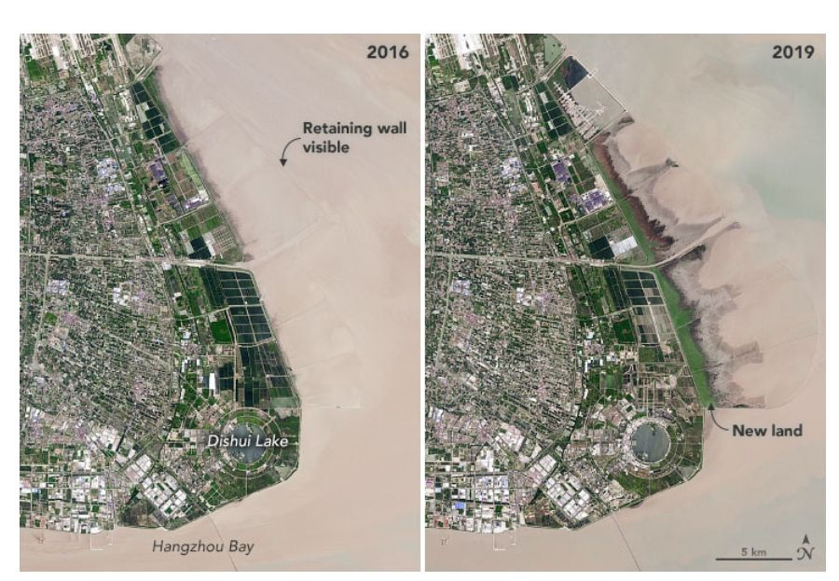

Se gesto por mucho tiempo:
Notes:
¿Por qué es un problema y no un desastre ambiental?
Como muestra la imagen en tan solo tres años son visibles los avances de la ciudad. Cada vez se la ve más densa y con menos puntos verdes. Aparte de que se agregó tierra a los bordes de la ciudad. Por esto, es decir no apareció de un día para el otro es un problema ambiental y no un desastre.
¿Por qué es un problema?
Como vimos en otras imágenes de la presentación como en la primera, la segunda o la tercera, vemos efectos como el smog. Pero otra de las problemáticas…

Slide 11

Salario promedio=85 000 yuanes = 12 500 dólares
100 metros cuadrados= 750 000 dólares= 5 100 000 yuanes=60 salarios promedio chinos= 661 151 400 pesos argentinos
1metro cuadrado= 7 500 dólares= 51 000 yuanes= 6 611 514 pesos argentinos
(11/5/2024)
Notes:
Es la comida. Con 25 millones de habitantes que tiene Shanghái es todo un problema alimentarlos, vestirlos y darles un lugar donde vivir.
Por ejemplo, un piso de 100 metros se pone en 750.000 dólares, el equivalente a 60 veces el salario medio en esa ciudad (85.000 yuanes anuales, 12.500 dólares). Por lo que un metro cuadrado son 7 500 dólares. Esto es de junio 2017.

Slide 12

1 persona =300g de milanesa
25 000 000 personas = 7 500 toneladas de milanesa
Notes:
Hagamos otra cuenta. Una persona consume 300g de milanesa por comida maso menos. No entonces 25 millones de personas consumirán 7 500 toneladas de milanesas de pollo.

Slide 13
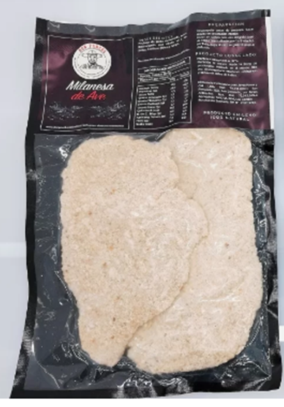
Notes:
Aquí tienen un ejemplo de 300 g de milanesa, para que no digan que es mucho.
Entonces es todo un problema, mantener a todas esas personas, ¿no? Imaginen toda la basura que podrían generar.

Slide 14
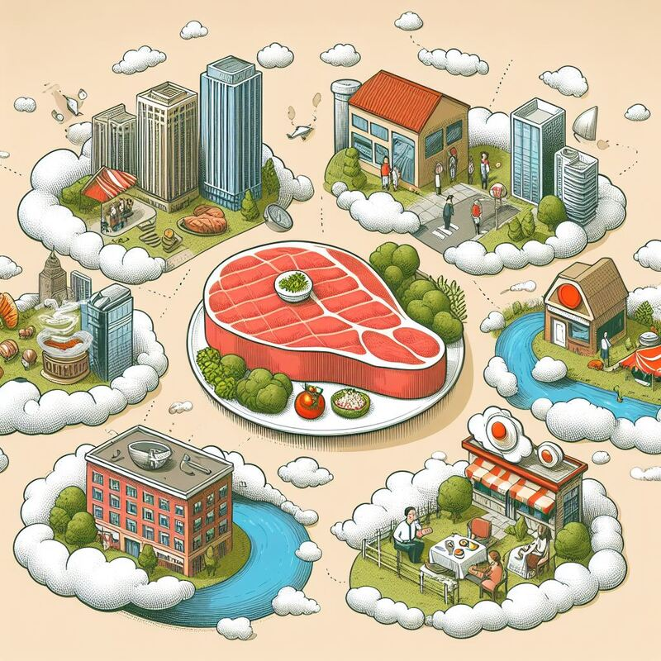
Necesidades:
Vivienda
Familia
Agua
Comida
Entretenimiento
Trabajo
etc.
Notes:
¿Cómo afecta a las personas o al mundo?
Los seres humanos tenemos muchas necesidades que satisfacer entre las cuales están:
Vivienda
Familia
Agua
Comida
Entretenimiento
Trabajo
etc.
En conclusión, poder dar todas estas cosas implica producir mucho con todo lo que ello conlleva, ¿no? Por lo tanto, aparte de necesitar mucho, contaminan mucho, por algo los mercados asiáticos y las leyes asiáticas son tan restringentes en cuanto a lo contaminantes que pueden ser sus vehículos. No por nada los de esa región son por regla general los más rendidores. Un ejemplo de todo lo que necesitan o producen (no debemos olvidar que es un centro industrial) es…

Slide 15
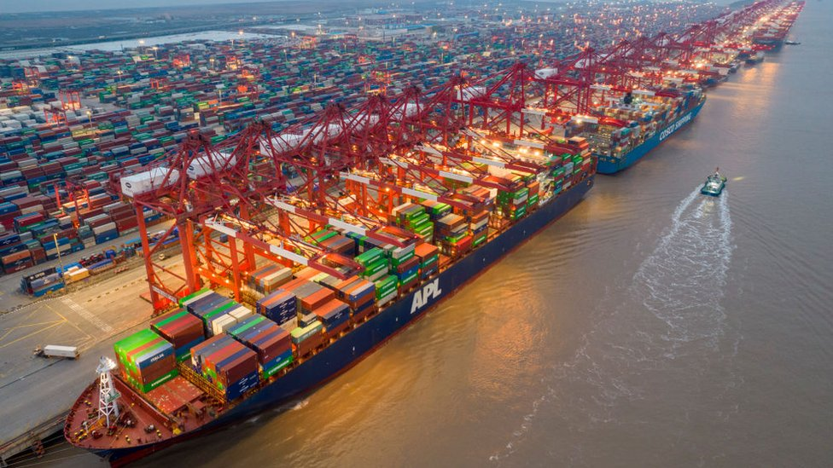
Shanghài
Notes:
su puerto. Además, para que comparen les dejamos el de…

Slide 16
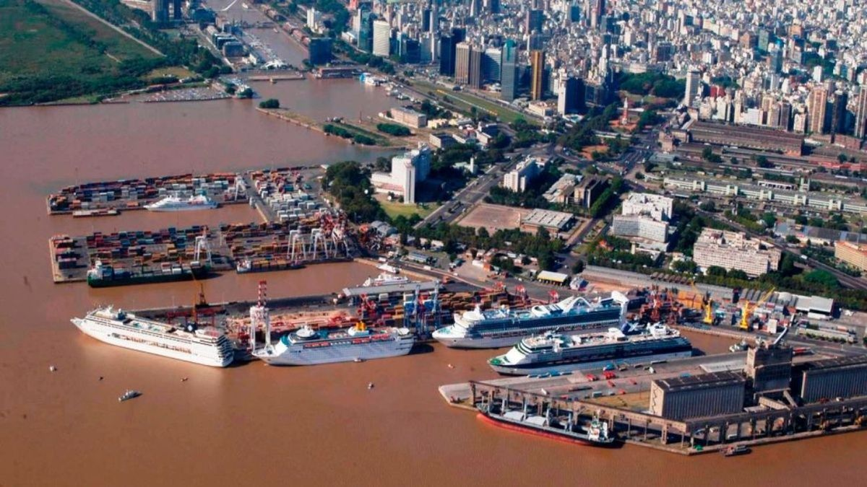
Puerto de Buenos Aires 2024
Notes:
Buenos aires:

Slide 17
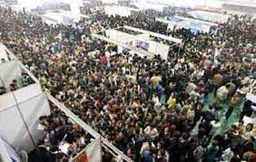
Notes:
ahora otro ejemplo como para intentar cuantificar cuantos chinos hay:
ahora al ser tantos se dificulta mucho conseguir trabajo, es tal la cantidad de personas que tienen que instalar redes en las calles para que la gente no se suicide.

Slide 18
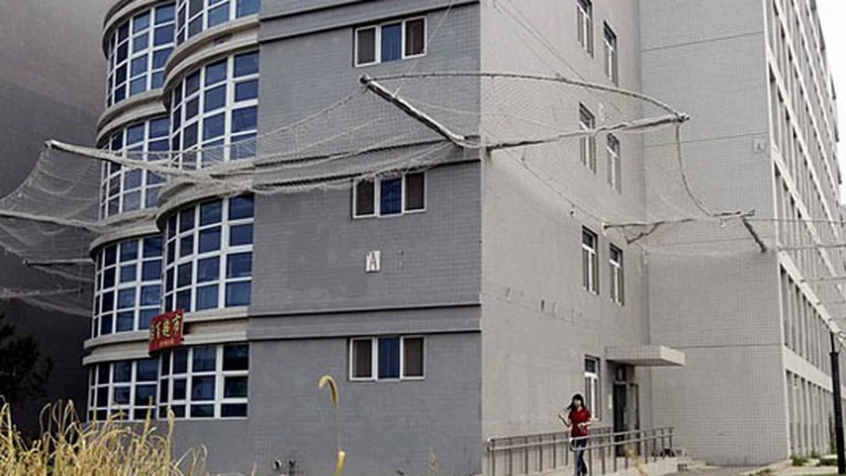
Redes anti suicidio
Notes:
Yo no les quiero decir nada, pero me parece que no es humano.

Slide 19
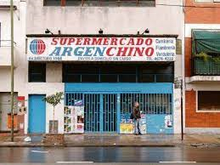
¡Hijo anda al chino por un poco de fiambre!
Ley de un solo hijo (1979):
Multas
Aborto
Esterilización
Despido
Abandonar el paìs
Notes:
¿Hicieron algo para evitarlo? (decir que pasamos a la siguiente sección)
Esto genera un fenómeno particular: ¡el aregenchino! Para el que no lo entendió, migran como las ratas que son con su minimalismo de morondanga.
Esto nos lleva a una de las principales medidas que aplicaron en toda china, la ley de un solo hijo. Creo que es ampliamente conocida. Pero algunos de sus castigos eran:
Multas
Aborto
Esterilización
Despido
Pero a partir del 2015 dejo de estar en vigencia. Mas allá de lo anterior muchas parejas abandonaron el país para poder armar una familia como ellos quisiera en otros lugares. Un ejemplo la Argentina.

Slide 20
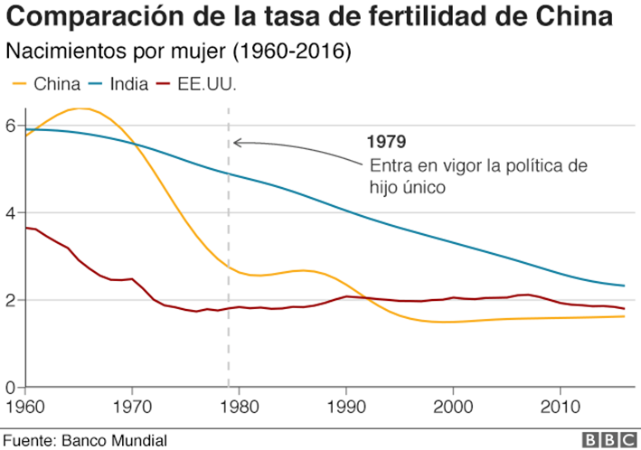
Notes:
Aquí tenemos una gráfica como para demostrar lo efectiva que fue esta política. Sin embargo, demostró un serio problema, que veremos en el próximo grafico:

Slide 21
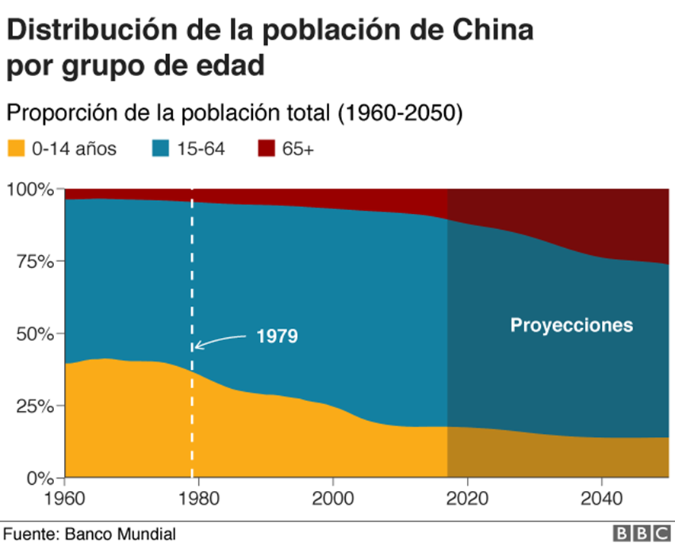
2015
Notes:
El envejecimiento de la población. Al reducir la tasa de natalidad y disminuir las muertes por el aumento de la calidad de la vida, así como avances en medicina desproporcionan la población. Mas allá de la desproporción lo que preocupa de donde van a sacar remplazos para los operarios de hoy dentro de 30,40 años. Pero ese es otro fenómeno en el que no nos introduciremos.

Slide 22

Actores:
Estado
Población
Empresas multinacionales
Notes:
¿Quiénes son los responsables? O los actores
Bueno son:
Estado
Población
Empresas multinacionales
Estas últimas tienen un rol muy importante ya que además de controlar el mercado pueden controlar la distribución de la población. Las personas viven donde hay trabajo. Entonces si abriera una fábrica en el medio del desierto rodeada de desempleados las personas se pelearían por un puesto. De cierta forma eso también las hace responsables. Estos son algunos de las compañías que tienen sede en Shanghái:
Diapositivas de 23 a 33

Slide 23


Slide 24
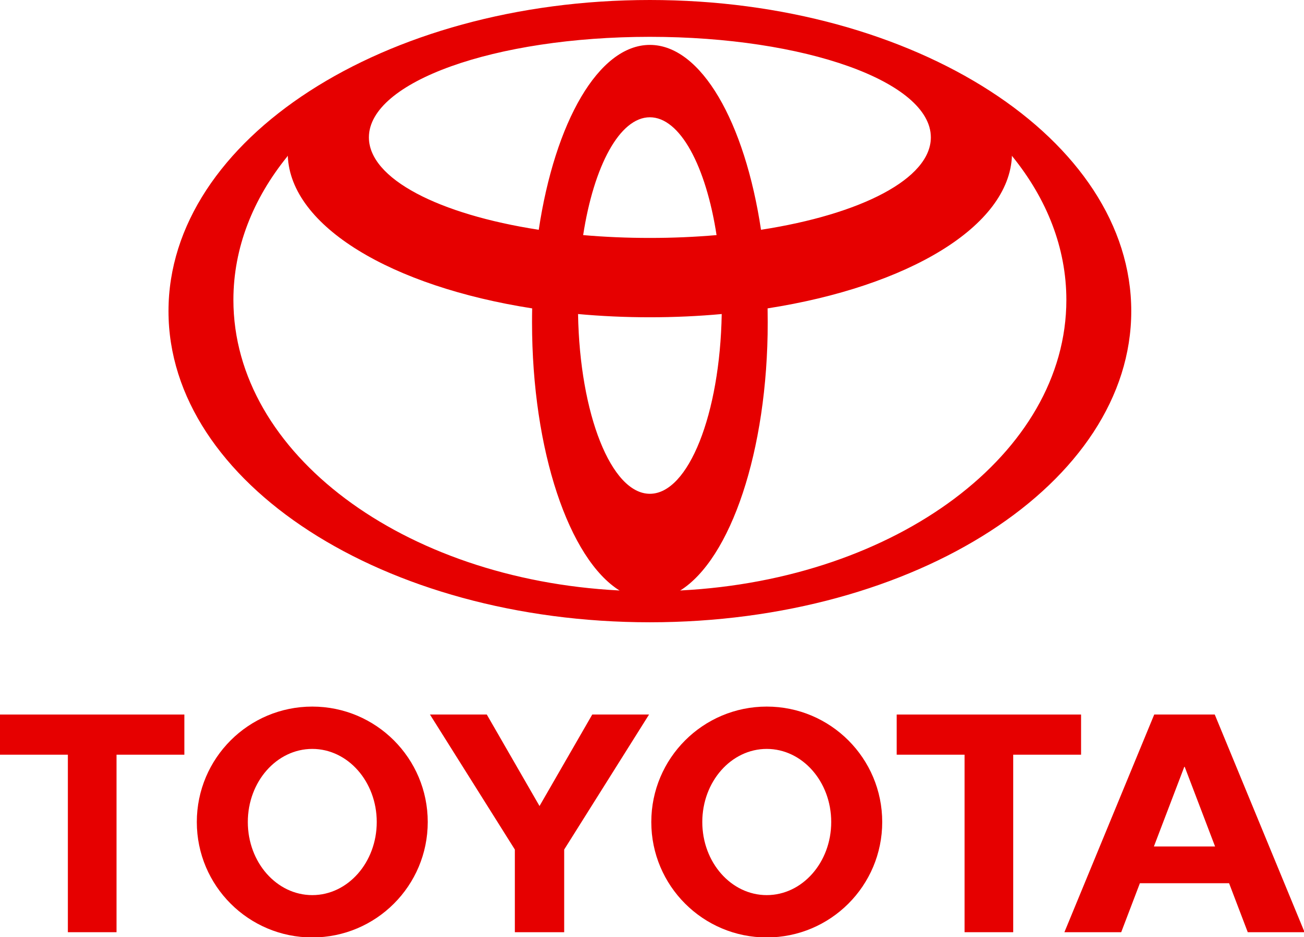

Slide 25


Slide 26


Slide 27


Slide 28


Slide 29


Slide 30


Slide 31


Slide 32


Slide 33


Slide 34

Ideas:
Las grandes compañías son responsables del amontonamiento de la población
Ellos buscan trabajo
El estado lo permite
Notes:
Bueno, entonces las ideas con las que queremos que se queden pensando son:
Las grandes compañías son responsables del hacinamiento de la población
Si las compañías repartieran sus sedes alrededor de todo el mundo de forma pareja sería más difícil que las personas se acumulen en un solo lugar.
Ellos buscan trabajo
Las personas necesitan comer y para poder comer necesitan dinero y el dinero se los da el trabajo, que lo pueden encontrar en una fábrica, por ejemplo.
El estado lo permite
Los estados nunca implementan políticas como para evitar los centros urbanos. Total, si todas las fábricas están en un solo lugar, todas las personas y servicios, así como cargos públicos pueden estar más concentrados. Aparte obligar a las grandes corporaciones a seguir tus reglas capaces que las ahuyenta, algo que no es muy bueno para los negocios.

Slide 35

¿Por qué sucedió?
Malas costumbres
Falta de prevención
Industria
Notes:
Sin dudas en parte se la culpa se la lleva la población, pero si hay una causa es sin dudas el proceso industrial en el que participo la ciudad. En resumen, la falta de prevención por parte del gobierno, malas costumbres enredadas de generaciones anteriores, y la demanda de operarios sumado a los avances en materia de medicina, son los factores que dieron lugar al problema.

Slide 36
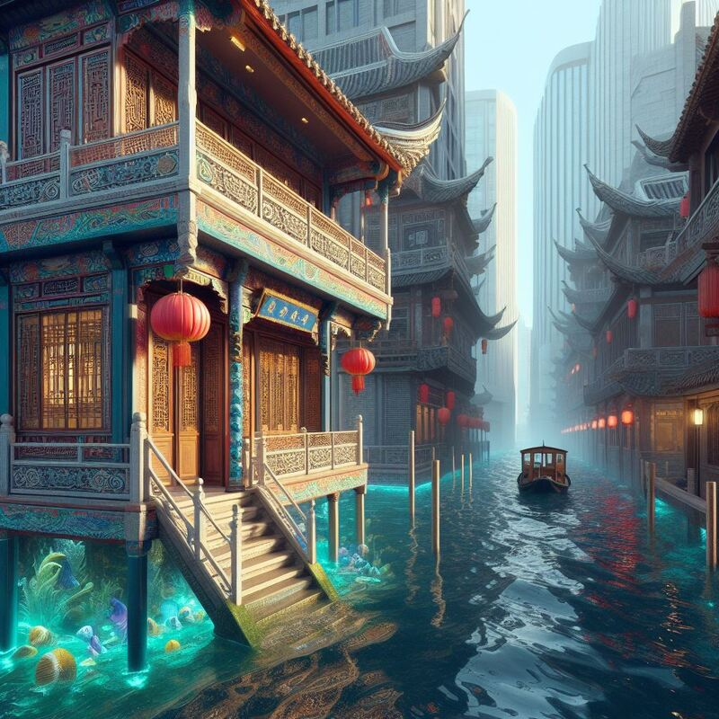
Notes:
Una de las soluciones posibles seria crear una ciudad por debajo del mar. Si se quiere que cada casa sea como un barco. De esta forma se amplía magníficamente la superficie donde se puede construir, se las pueden mover en caso de un huracán, sunami, o terremoto. Aparte es mucho más sencillo modificar las vías de comunicación. Además, estas podrían ir en las tres dimensiones. En fin, otro concepto futurista de una ciudad sustentable.

Slide 37
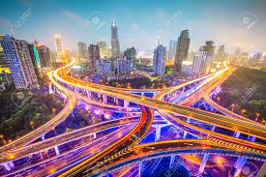
Notes:
Otra posible solución sería mejorar aún más las vías de comunicación para que sea más fácil viajar grandes distancias. De esta forma ya no nos molestaría tener 30km al trabajo, porque en lugar de estar 40minutos en auto o más en bondi, por ahí lo podríamos hacer en 15 minutos. Mucho menos grave.

Slide 38
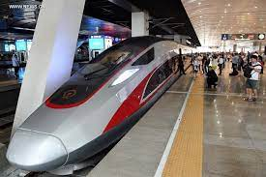
Notes:
Y una opción más seria utilizar más tren balas y mejorar el transporte público.
Además, políticas y las cosas de siempre.

Slide 39

Gracias por su atención
Notes:
Gracias por escucharnos.

